Slide 1




Môn: Tin Học
Lớp 4

Slide 2







Ôn bài cũ
Câu 2: Để tạo trang trình chiếu, em vào thẻ Home và chọn?
Câu 3: Để lưu bài trình chiếu mới, em chọn?
Câu 1: Để chèn tranh ảnh vào trang trình chiếu, em vào thẻ Insert và chọn?
A. B . C. D. E.
Notes:
‹#›

Slide 3
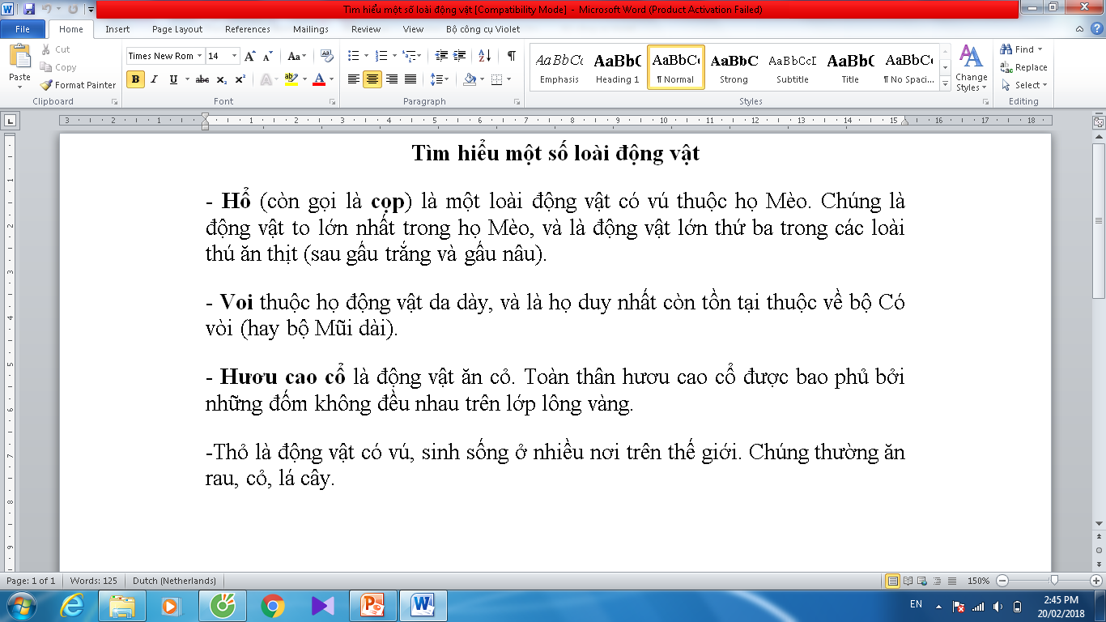
1

Slide 4
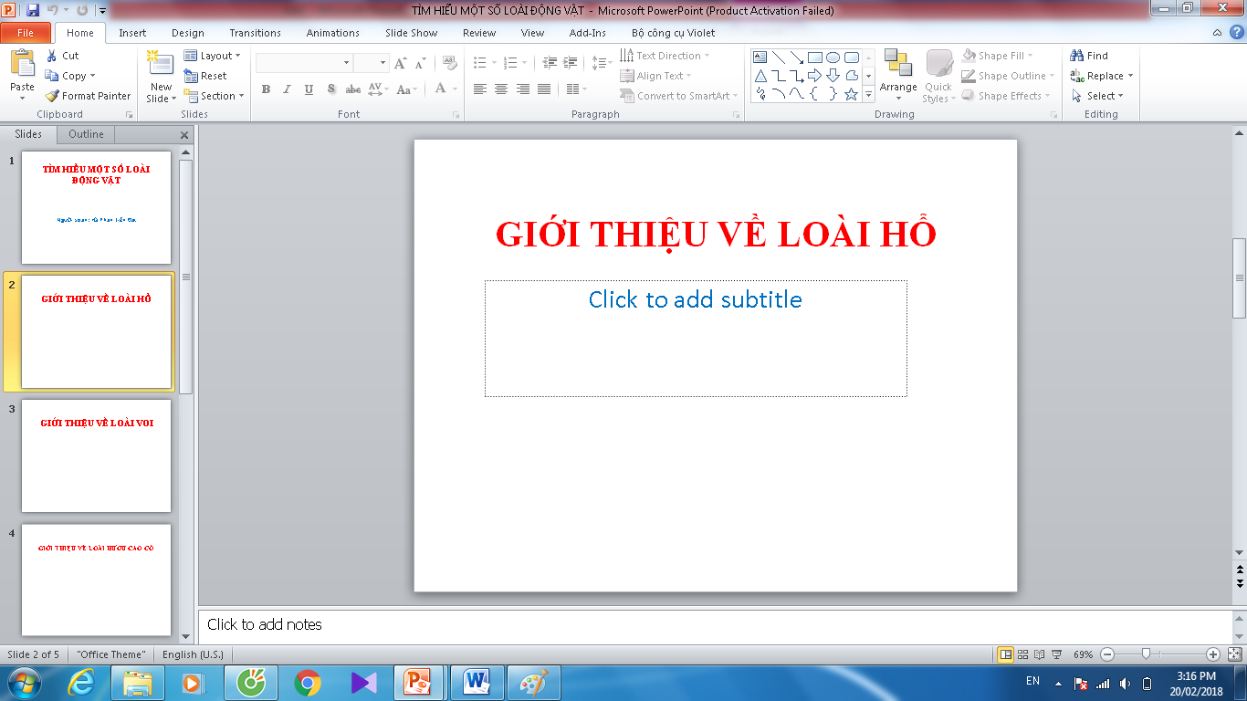

Slide 5
BÀI 2: SAO CHÉP NỘI DUNG TỪ PHẦN MỀM KHÁC
Notes:
‹#›

Slide 6
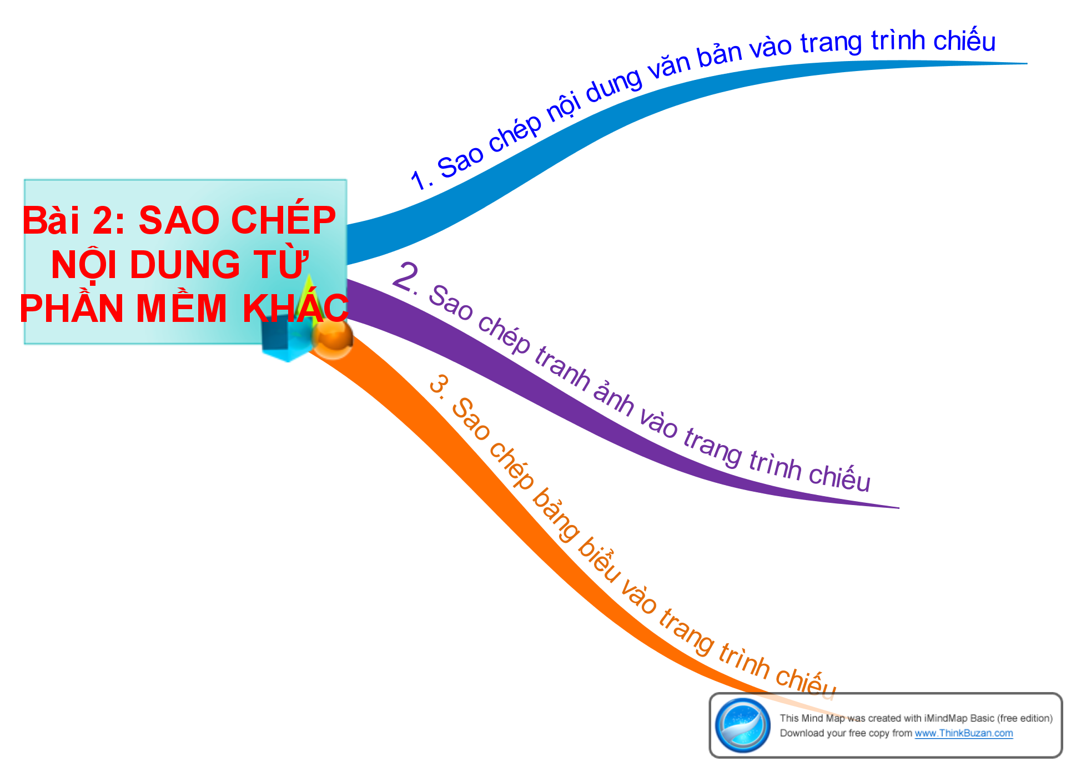
Thứ bảy ngày 24 tháng 02 năm 2018
Bài 2: Sao chép nội dung từ phần mềm khác.

Slide 7
Bài 2: Sao chép nội dung từ phần mềm khác.
1. Sao chép nội dung văn bản vào trang trình chiếu.
Thảo luận nhóm

Slide 8

Bài 2: Sao chép nội dung từ phần mềm khác.
1. Sao chép nội dung văn bản vào trang trình chiếu:.
- Bước 1: Mở trang soạn thảo Word chứa nội dung cần sao chép.
- Bước 2: Chọn đoạn văn bản cần sao chép (bôi đen). Nháy chuột phải chọn Copy
- Bước 3: Chọn nút để thu nhỏ trang soạn thảo
- Bước 4: Mở trang trình chiếu PowerPoint
- Bước 5: Chọn trang trình chiếu. Nháy chuột phải chọn Paste

Slide 9


Bài 2: Sao chép nội dung từ phần mềm khác.
* Sao chép văn bản vào trang trình chiếu:.
- Bước 1: Mở trang soạn thảo Word
- Bước 2: Chọn đoạn văn bản cần sao chép (bôi đen). Nháy chuột phải chọn Copy hoặc nhấn tổ hợp phím Ctrl + C hoặc nháy vào nút Copy
- Bước 3: Chọn nút để thu nhỏ trang soạn thảo
- Bước 4: Mở trang trình chiếu PowerPoint
- Bước 5: Chọn trang trình chiếu. Nháy chuột phải chọn Paste hoặc nhấn tổ hợp phím Ctrl + V hoặc nháy vào nút Paste

Slide 10
Bài 2: Sao chép nội dung từ phần mềm khác.
2. Sao chép tranh ảnh vào trang trình chiếu.
Thực hiện giống như sao chép văn bản vào trang trình chiếu
3. Sao chép bảng biểu vào trang trình chiếu.
Thực hiện giống như sao chép văn bản vào trang trình chiếu

Slide 11
Bài 2: Sao chép nội dung từ phần mềm khác.
Như vậy, em có thể sao chép nội dung văn bản, tranh ảnh, bảng biểu từ trang soạn thảo Word vào trang trình chiếu PowerPoint và cũng có thể sao chép hình ảnh đã vẽ ở phần mềm Paint vào trang trình chiếu PowerPoint.

Slide 12
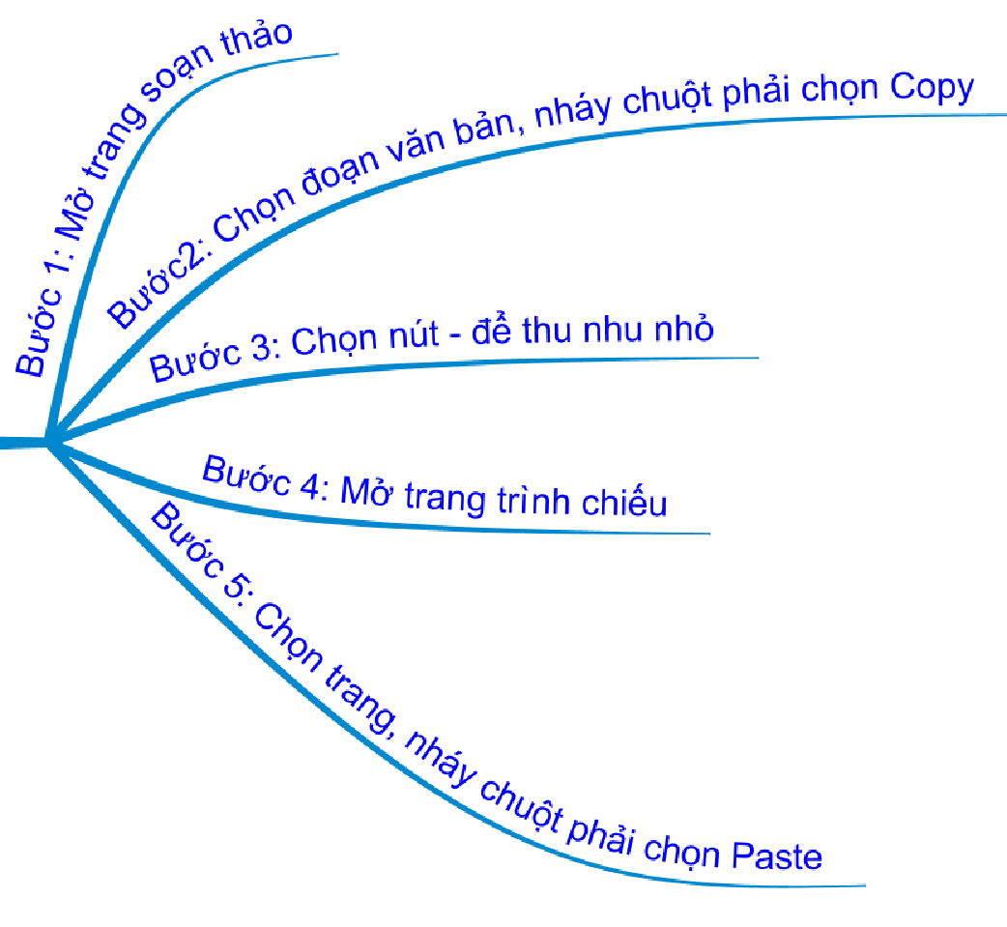
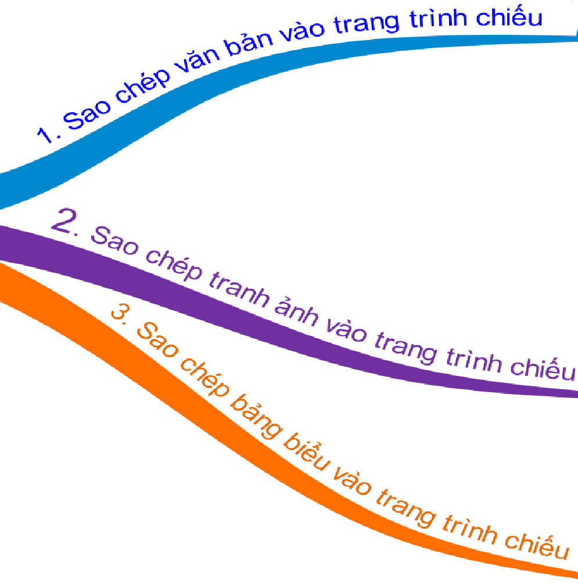




Slide 13


DẶN DÒ
Về nhà các em học bài cũ
Thực hiện lại thao tác sao chép nội dung văn bản, tranh ảnh, bảng biểu từ phần mềm Word (hình ảnh ở phần mềm Paint) vào trang trình chiếu (nếu có máy tính)

Slide 14




Kính chúc quý thầy sức khỏe, thành công ! Chúc các em học giỏi !

